Slide 1
Administración y gestión de mini tiendas virtuales
Fredy Alberto Orozco Loaiza
Carlos Andres Aguirre Osorio
Juan Pablo Herrera Herrera
Sebastian Beltrán Arenas.
Marcos David Carrillo Builes

Slide 2
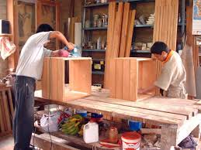
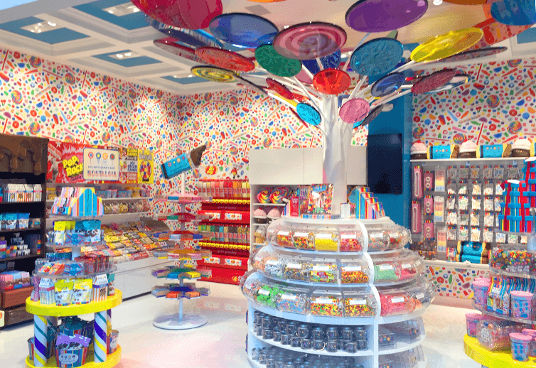
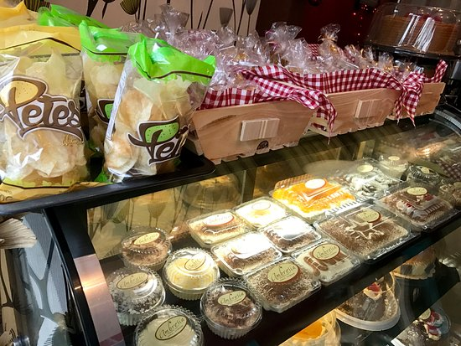
Público objetivo
Propietarios de tiendas físicas(también virtuales) que necesiten promocionar y vender sus productos a través de medios digitales de manera fácil y rápida, teniendo una manera de administrar y gestionar su sitio en la plataforma

Slide 3
Valor agregado
Sugerencias de artículos para completar recetas.
Compras a varios vendedores cuando uno de ellos no tenga stock suficiente de un producto.
Permitir al vendedor elegir los clientes favoritos para tener un trato preferencial.
Permitir valorar toda la tienda con calificacion y comentario (por parte de los usuarios que hayan comprado).
Permitir al vendedor, además de registrar sus ventas como ingresos, registrar sus gastos para llevar un balance de su tienda.
Brindar al vendedor sugerencias de otros vendedores que pueden ser de utilidad para su negocio.

Slide 4

Oportunidad
Brindar a las personas que no tienen un espacio virtual, un entorno estandarizado para la venta y administración de pedidos donde puedan ofrecer sus productos y controlar su inventario.
Ofrecer una plataforma que permita observar estadísticas importantes para la tienda, por ejemplo las ventas en los últimos meses, semanas o días, conocer cuales son los productos más demandados y los mejores puntuados
Los clientes de la tienda pueden llegar a comentar su opinión del servicio que han recibido, teniendo como requisito haber comprado en esa tienda

Slide 5
Modelo
Comportamientos o funcionalidades:
Actualizar el Inventario
Comprar Producto, Buscar Producto, Vender Producto, Eliminar Producto, Calificar producto
Registrar Cuenta de Comprador, Actualizar Información de Comprador, Eliminar Cuenta de Comprador
Registrar Empleado, Actualizar Empleado, Eliminar Empleado *
Desempeño:
Análisis de productos
Sugerencias de vendedores
Estructura/Componentes:
Control de Inventario
Carrito de Compras
Galería de Productos
Aspectos Específicos de Análisis:
Seguridad

Slide 6
Diagrama de Casos de Uso

Slide 7
Diagrama de Requisitos

